Slide 1


Slide 2
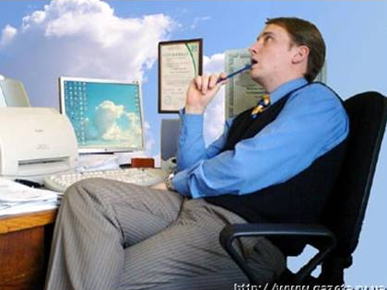
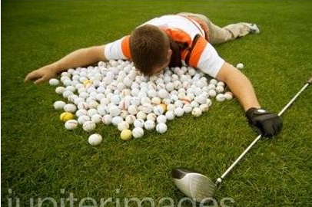
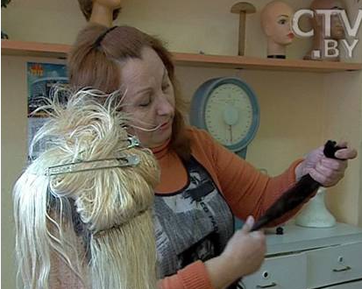
НЕОБЫЧНЫЕ ПРОФЕССИИ

Slide 3

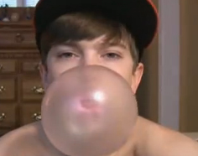
Человек-человек
Дегустатор дыхания
Собеседник

Slide 4
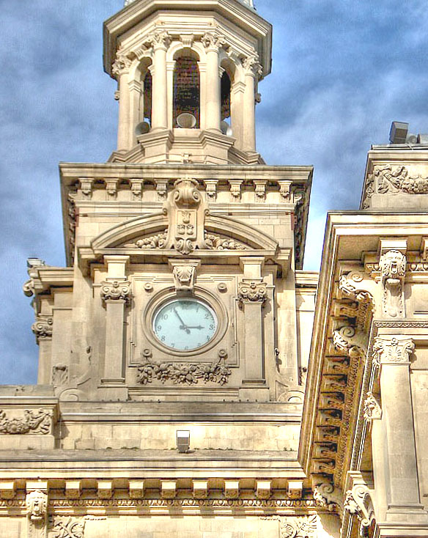
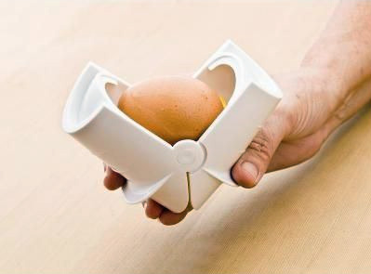
Человек-техника
Настройщик башенных часов
Разбиватель яиц

Slide 5
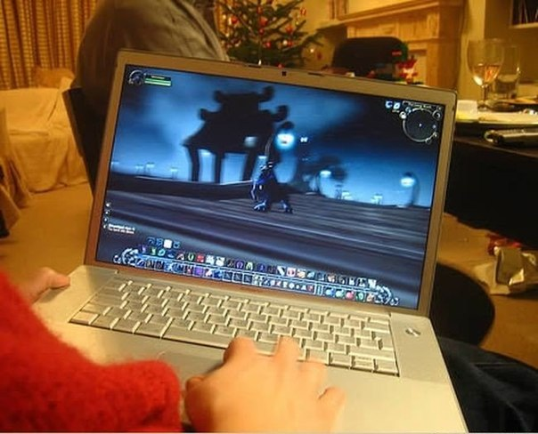
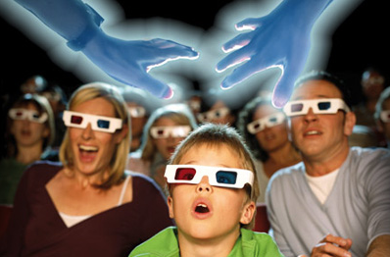
Человек-знаковая система
Тестер
World of Warcraft
Контролер кино

Slide 6
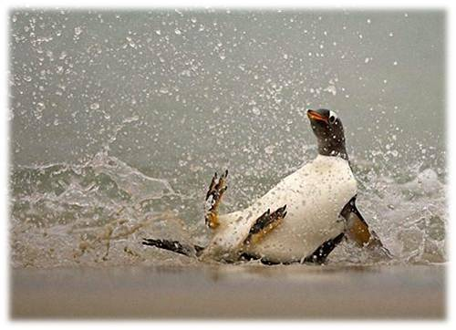
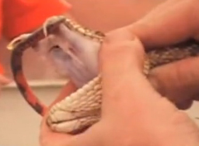
Человек-природа
Дояр ядотых змей
Переворачиватель пингвинов

Slide 7
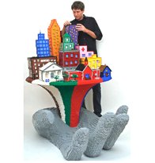
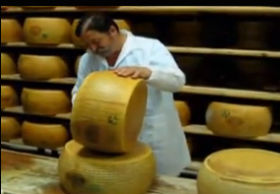
Человек - художественный образ
Сырный музыкант
Сборщик конструкторов

Slide 8

Удачного выбора!
Три пути у человека, чтобы разумно поступать:
первый, самый благородный, - размышление; второй, самый легкий, - подражание;
третий, самый горький, - опыт.
Конфуций

